Slide 1
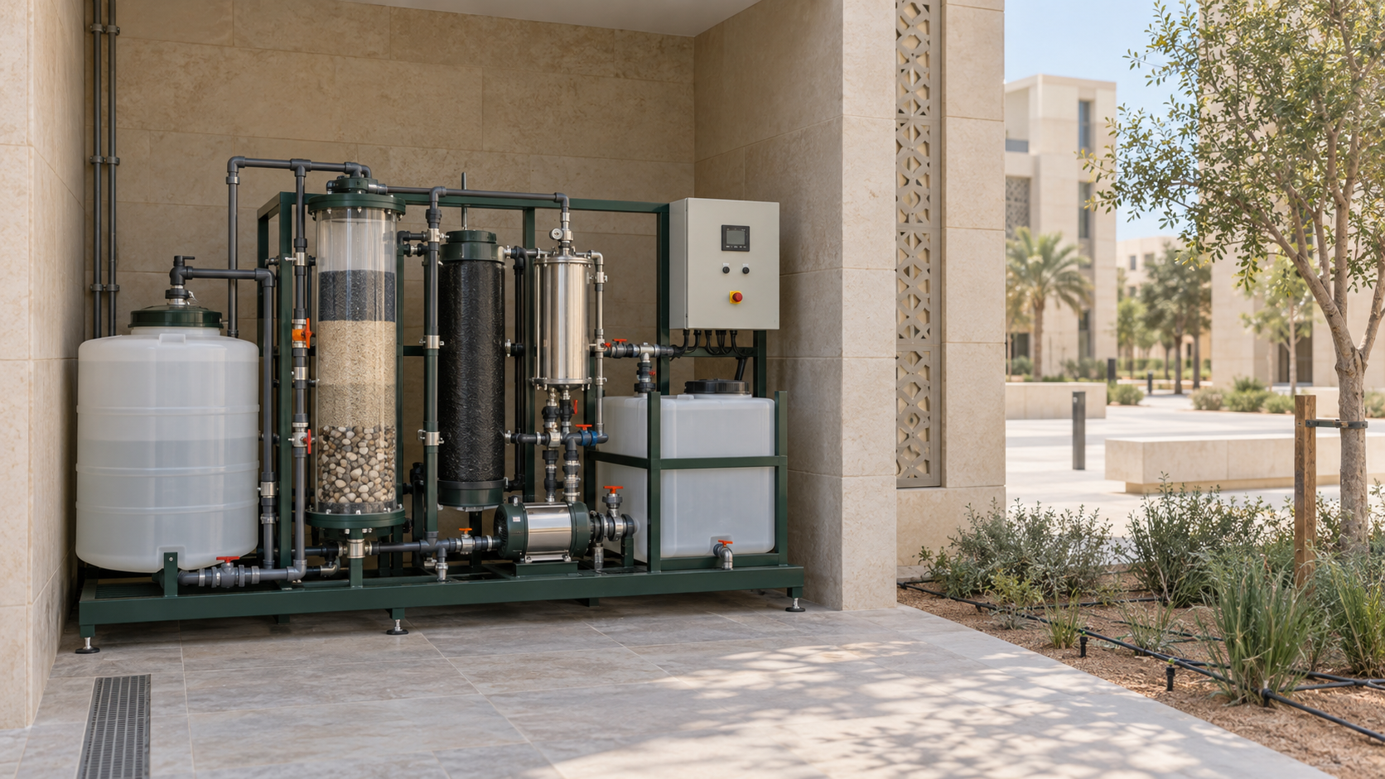
مياه الوضوء،
مورد للري
تصميم وحدة محلية لمنشأة جامعية
صورة مولّدة · تصور تطبيقي غير منفّذ
01
Notes:
المصدر: docs/project-brief.md, assets/images/campus-concept.prompt.md
مورد في مرحلة التصميم المفاهيمي. صور الحرم الجامعي مولّدة ولا توثق موقعًا منفذًا أو شراكة. النصوص والأشكال والجداول قابلة للتعديل.

Slide 2
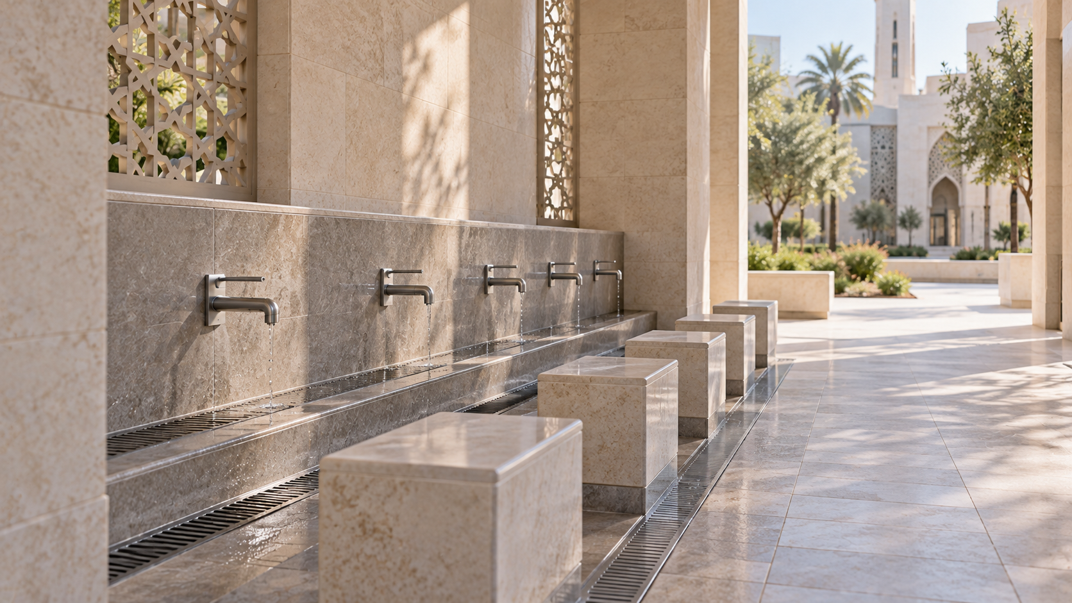
المصدر والاحتياج
مياه وضوء مفصولة
نبدأ بموقع جامعي واحد، ونقيس تدفق المصدر وطلب الري القريب.
العميل الأول
إدارة المرافق الجامعية
صورة مولّدة · تصور تطبيقي غير منفّذ
02
Notes:
المصدر: docs/project-brief.md, assets/images/campus-ablution.prompt.md
وجود مصدر قابل للفصل وطلب ري مناسب فرضية موقع تحتاج قياسًا. لا كمية هدر أو وفر مثبتة للجامعة.
مورد في مرحلة التصميم المفاهيمي. صور الحرم الجامعي مولّدة ولا توثق موقعًا منفذًا أو شراكة. النصوص والأشكال والجداول قابلة للتعديل.

Slide 3
مسار الماء والقرار
كل مرحلة لها وظيفة محددة ودليل يحتاج التحقق
06
05
04
03
02
01
الري
والقياس
حماية
المخرج
التعقيم
والتخزين
الامتزاز
عند الحاجة
الموازنة
والترشيح
الفصل
والتجميع
قياس الاستخدام الفعلي
تحويل الماء عند الفشل
شروط عملية معلنة
مادة تختبر أمام البدائل
تدفق ومواد عالقة
مصدر وضوء مستقل
الطرق المخبرية تتحقق من جودة الماء للغرض المختار
03
Notes:
المصدر: docs/project-brief.md, docs/system-design.md
المخطط يشرح المسار المقترح. الحساسات تراقب شروط التشغيل ولا تثبت وحدها ملاءمة الماء للاستخدام.
مورد في مرحلة التصميم المفاهيمي. صور الحرم الجامعي مولّدة ولا توثق موقعًا منفذًا أو شراكة. النصوص والأشكال والجداول قابلة للتعديل.

Slide 4
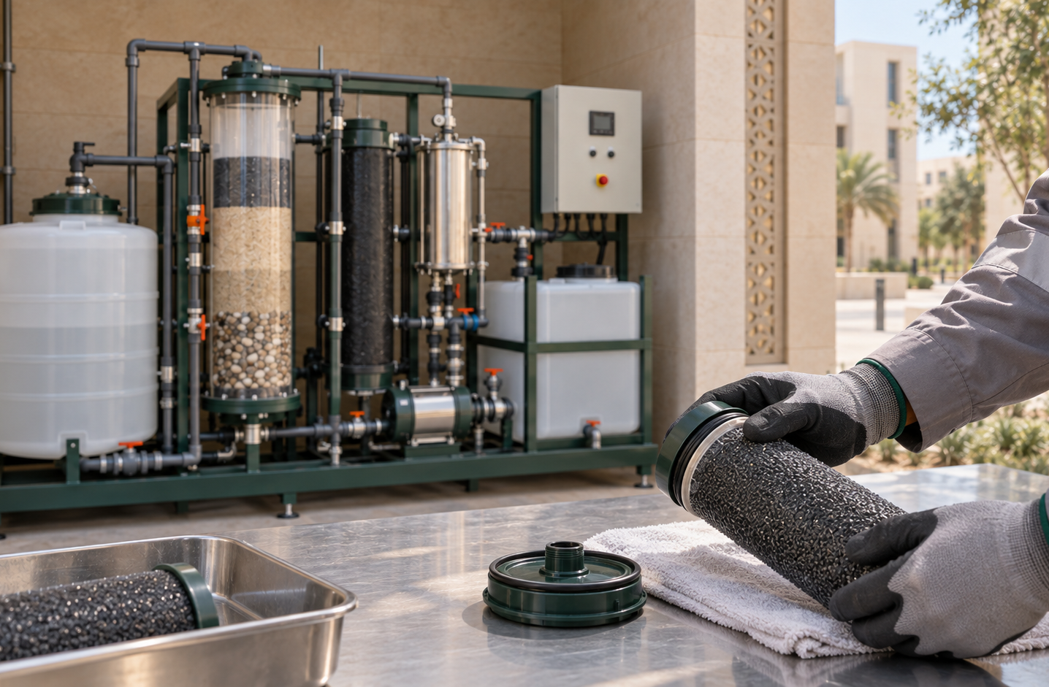
طبقات الوحدة المقترحة
ترشيح أولي
تهيئة التدفق وإزالة المواد العالقة
خرطوشة مادة النخيل
امتزاز لمكوّن محدد إذا أثبتت الحاجة
تعقيم وتخزين
إثبات العملية ومراجعة أثر زمن التخزين
حماية وقياس
مخرج مستقل وسجل ماء استخدم للري
صورة مولّدة · تصور تطبيقي غير منفّذ
04
Notes:
المصدر: docs/project-brief.md, docs/system-design.md, assets/images/campus-maintenance.prompt.md
رسم الوحدة تصوري. الصورة لا تثبت أبعادًا أو مواصفات هندسية نهائية. خرطوشة النخيل جزء مشروط بنجاح المقارنة.
مورد في مرحلة التصميم المفاهيمي. صور الحرم الجامعي مولّدة ولا توثق موقعًا منفذًا أو شراكة. النصوص والأشكال والجداول قابلة للتعديل.

Slide 5
مقارنة مادة النخيل
السؤال: هل تضيف قيمة أمام الحل الأبسط والكربون التجاري؟
ما نقيسه | البدائل في المقارنة | عنصر القرار
إزالة مكوّن محدد بطرق مخبرية | بدون امتزاز، نخيل، كربون تجاري | الأداء
المركبات والدقائق التي قد تطلقها المادة | عينات وضوابط بشروط متكافئة | أثر المادة في الماء
فقد الضغط ومدة الخدمة | تدفق وحجم سرير معلنان | التشغيل
كلفة التحضير والاستبدال والفحص | عروض أسعار وقياسات فعلية | التكلفة
قرار الإضافة يتبع نتيجة الاختبار
05
Notes:
المصدر: docs/project-brief.md, docs/innovation.md, docs/validation.md
لا نتائج أداء أو سعر مثبتة لمادة مورد. المحلية والاستدامة والتكلفة المنخفضة فرضيات تنتظر الدليل.
مورد في مرحلة التصميم المفاهيمي. صور الحرم الجامعي مولّدة ولا توثق موقعًا منفذًا أو شراكة. النصوص والأشكال والجداول قابلة للتعديل.

Slide 6
الأدلة الحالية وما يلزم
مطلوب للتحقق
موجود في المشروع
قياسات المصدر وطلب الري في الموقع
نطاق موثّق ومصدر واستخدام محددان
نتائج مخبرية وبيانات خام قابلة للفحص
تصميم مفاهيمي ومستكشف تعليمي
اختبارات صمام وطاقة على منصة مادية
قواعد تشغيل وسيناريوهات محاكاة
مراجعة موقع وتكلفة واهتمام عميل
مراجع علمية وخطة اختبار
الحالة الحالية: تصميم مفاهيمي وخطة تحقق
06
Notes:
المصدر: docs/evidence-register.md, docs/project-brief.md
لا سجل نتائج معالجة فعلية لمورد أو شراكة وموافقة موقع مؤكدة في المستودع. الدراسات الخارجية ليست نتائج لمورد.
مورد في مرحلة التصميم المفاهيمي. صور الحرم الجامعي مولّدة ولا توثق موقعًا منفذًا أو شراكة. النصوص والأشكال والجداول قابلة للتعديل.

Slide 7
خارطة الاختبار المقترح
قياس المصدر والطلب، ورسم فصل التصريف
توصيف الموقع
01
مقارنة المعالجة وتوثيق جودة الماء والمادة
اختبار مخبري
02
اختبارات الأعطال وتسجيل استجابة المخرج
منصة تحكم مادية
03
مراجعات وموافقات وجدوى تشغيل وتكلفة
قرار تجربة محدودة
04
لكل انتقال دليل معلن قبل بدء التجربة
07
Notes:
المصدر: docs/validation.md, docs/project-brief.md, docs/roadmap.md
الخطوات مقترحة ولم تكتمل. لا ري ميداني في الدراسة المخبرية الأولى. تحدد المراجعة المتطلبات والمؤشرات المنطبقة قبل التطبيق.
مورد في مرحلة التصميم المفاهيمي. صور الحرم الجامعي مولّدة ولا توثق موقعًا منفذًا أو شراكة. النصوص والأشكال والجداول قابلة للتعديل.

Slide 8
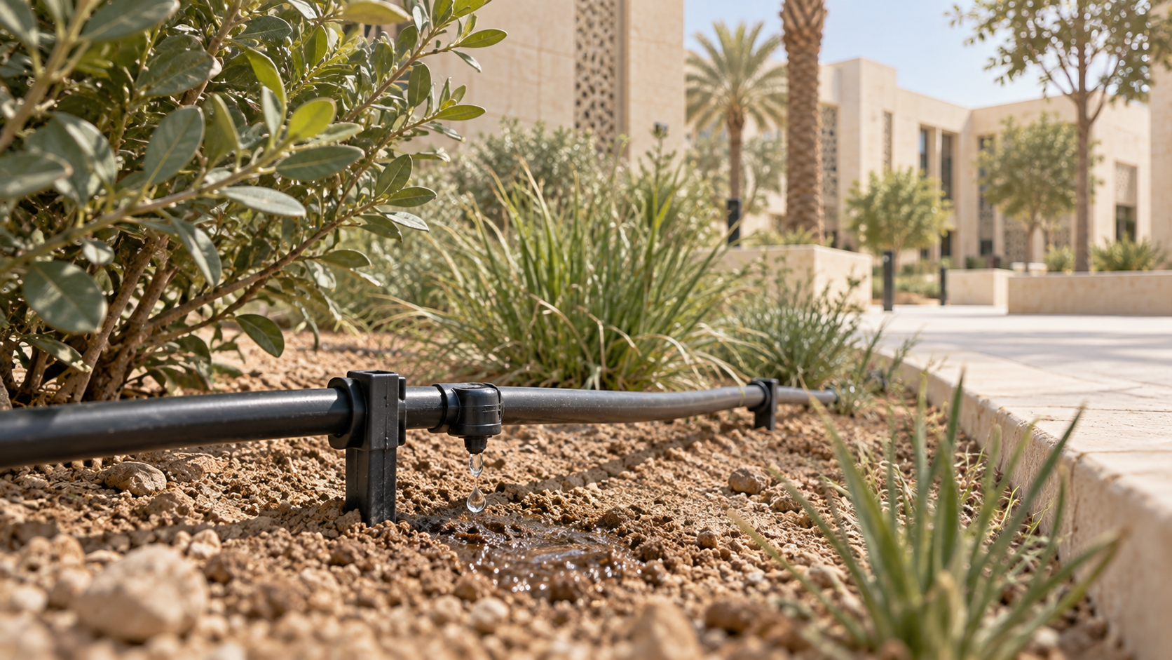
استخدام واضح
وأثر قابل للقياس
الخطوة التالية: توصيف موقع جامعي صالح للاختبار
صورة مولّدة · تصور تطبيقي غير منفّذ
08
Notes:
المصدر: docs/project-brief.md, assets/images/campus-irrigation.prompt.md
إضافة اسم الفريق ووسيلة التواصل تكون في نسخة العرض الخاصة بالفريق. لا ادعاء وفر ميداني قبل القياس.
مورد في مرحلة التصميم المفاهيمي. صور الحرم الجامعي مولّدة ولا توثق موقعًا منفذًا أو شراكة. النصوص والأشكال والجداول قابلة للتعديل.

